Slide 1
আজকের ক্লাসে তোমাদের স্বাগতম
ফুলেল শুভেচ্ছা
Notes:
মো: রোকন উদ্দীন, হাফছা মজুমদার মহিলা ডিগ্রী কলেজ,জকিগন্জ,সিলেট। মোবাইল: ০১৭৫১২৩২১৯৮

Slide 2
নিজ পরিচিতি
নামঃ মো: রোকন উদ্দীন
পদবীঃ প্রভাষক
প্রতিষ্ঠানঃ হাফছা মজুমদার
মহিলা ডিগ্রী কলেজ
মোবাইল: ০১৭৫১২৩২১৯৮
ইমেইল:
rokunuddin1983@gmail.com
শিক্ষক বাতায়ন:
mdrokun985@gmail.com
FB: Rokun bin hamid
Notes:
মো: রোকন উদ্দীন, হাফছা মজুমদার মহিলা ডিগ্রী কলেজ,জকিগন্জ,সিলেট। মোবাইল: ০১৭৫১২৩২১৯৮

Slide 3
বিষয় পরিচিতি
ইসলামের ইতিহাস ও সংস্কৃতি
শ্রেনী- একাদশ
অধ্যায়-২য়
পাঠশিরোনাম-প্রাথমিক যুদ্ধ সমুহ
সময়- ৪৫ মিনিট
তারিখ-০২/২/২০২১
Notes:
মো: রোকন উদ্দীন, হাফছা মজুমদার মহিলা ডিগ্রী কলেজ,জকিগন্জ,সিলেট। মোবাইল: ০১৭৫১২৩২১৯৮

Slide 4
পাঠ পরিকল্পনা
ক্রমিকs | ধাপ | কার্যক্রম | সময় | ঊপকরন
১ | প্রস্তুতি | কুশল বিনিময়,শ্রেণী বিন্যাস,মনযোগ আকর্ষণ,পাঠ ঘোষণা | _{১+২+১} _{মিঃ} | ডি সি
২ | শিখন ফল | ছবি প্রদর্শন, | ৮মিঃ | ডি সি
 | শিখন ফল | জোডায় কাজ | ১০মিঃ | চক ডাস্টার
 | শিখন ফল | দলীয় কাজ | ১২মিঃ | চক ডাস্টার
৩ | মূল্যায়ন | সৃজনশীল প্রশ্ন | ১০মিঃ | ডি সি
৪ | বাডীর কাজ | প্রশ্ন | ০৪মিঃ | ডি সি
৫ | সমাপ্ত ঘোষণা | ধন্যবাদ | ১মিঃ | ডি সি
Notes:
মো: রোকন উদ্দীন, হাফছা মজুমদার মহিলা ডিগ্রী কলেজ,জকিগন্জ,সিলেট। মোবাইল: ০১৭৫১২৩২১৯৮

Slide 5
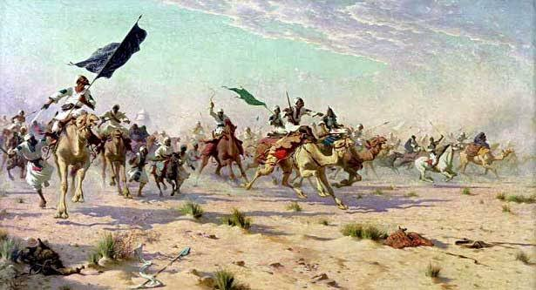
পুর্বজ্ঞান যাচাই
Notes:
মো: রোকন উদ্দীন, হাফছা মজুমদার মহিলা ডিগ্রী কলেজ,জকিগন্জ,সিলেট। মোবাইল: ০১৭৫১২৩২১৯৮

Slide 6
Notes:
মো: রোকন উদ্দীন, হাফছা মজুমদার মহিলা ডিগ্রী কলেজ,জকিগন্জ,সিলেট। মোবাইল: ০১৭৫১২৩২১৯৮

Slide 7
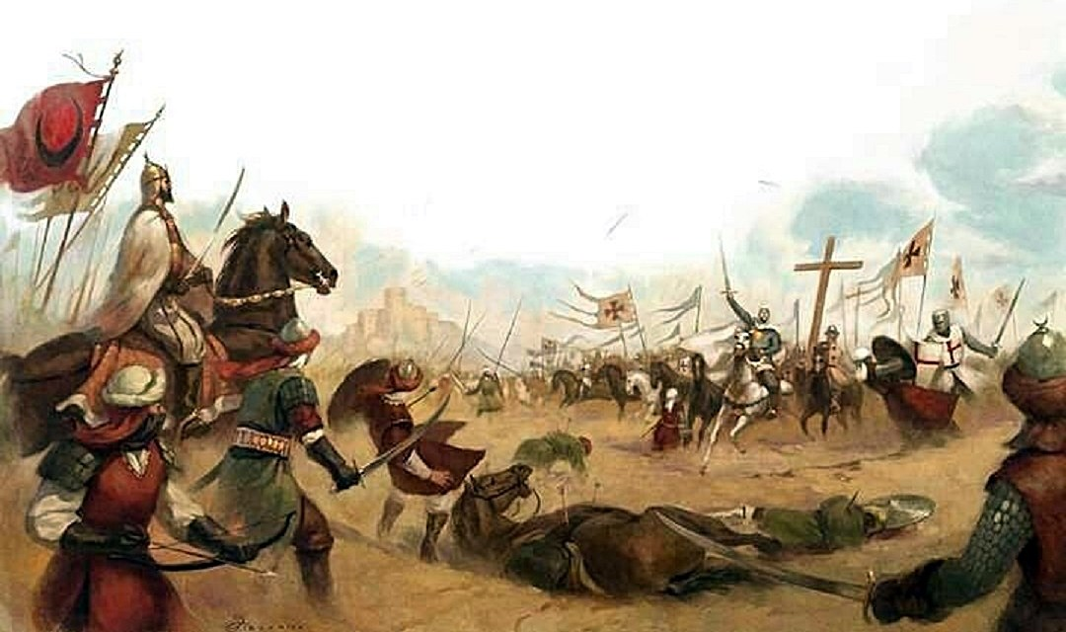
আজকের পাঠ….
উহুদের যুদ্ধ
Notes:
মো: রোকন উদ্দীন, হাফছা মজুমদার মহিলা ডিগ্রী কলেজ,জকিগন্জ,সিলেট। মোবাইল: ০১৭৫১২৩২১৯৮

Slide 8
শিখন ফল এই পাঠ শেষে শিক্ষার্থীরা-
১।উহুদ যুদ্ধের ইতিহাস ব্যাখ্যা করতে পারবে ।
২।উহুদ যুদ্ধের কারন বর্ননা করতে পারবে ।
৩।উহুদ যুদ্ধের গুরুত্ত্ব পর্যালোচনা করতে পারবে ।
৪। উহুদের যুদ্ধের পতাকাধারীদের সম্পর্কে বলতে পারবে।
Notes:
মো: রোকন উদ্দীন, হাফছা মজুমদার মহিলা ডিগ্রী কলেজ,জকিগন্জ,সিলেট। মোবাইল: ০১৭৫১২৩২১৯৮

Slide 9
ঐতিহাসিক উহুদের প্রান্তর
Notes:
মো: রোকন উদ্দীন, হাফছা মজুমদার মহিলা ডিগ্রী কলেজ,জকিগন্জ,সিলেট। মোবাইল: ০১৭৫১২৩২১৯৮

Slide 10
উহুদের বর্তমান অবস্থা
Notes:
মো: রোকন উদ্দীন, হাফছা মজুমদার মহিলা ডিগ্রী কলেজ,জকিগন্জ,সিলেট। মোবাইল: ০১৭৫১২৩২১৯৮

Slide 11
Notes:
মো: রোকন উদ্দীন, হাফছা মজুমদার মহিলা ডিগ্রী কলেজ,জকিগন্জ,সিলেট। মোবাইল: ০১৭৫১২৩২১৯৮

Slide 12
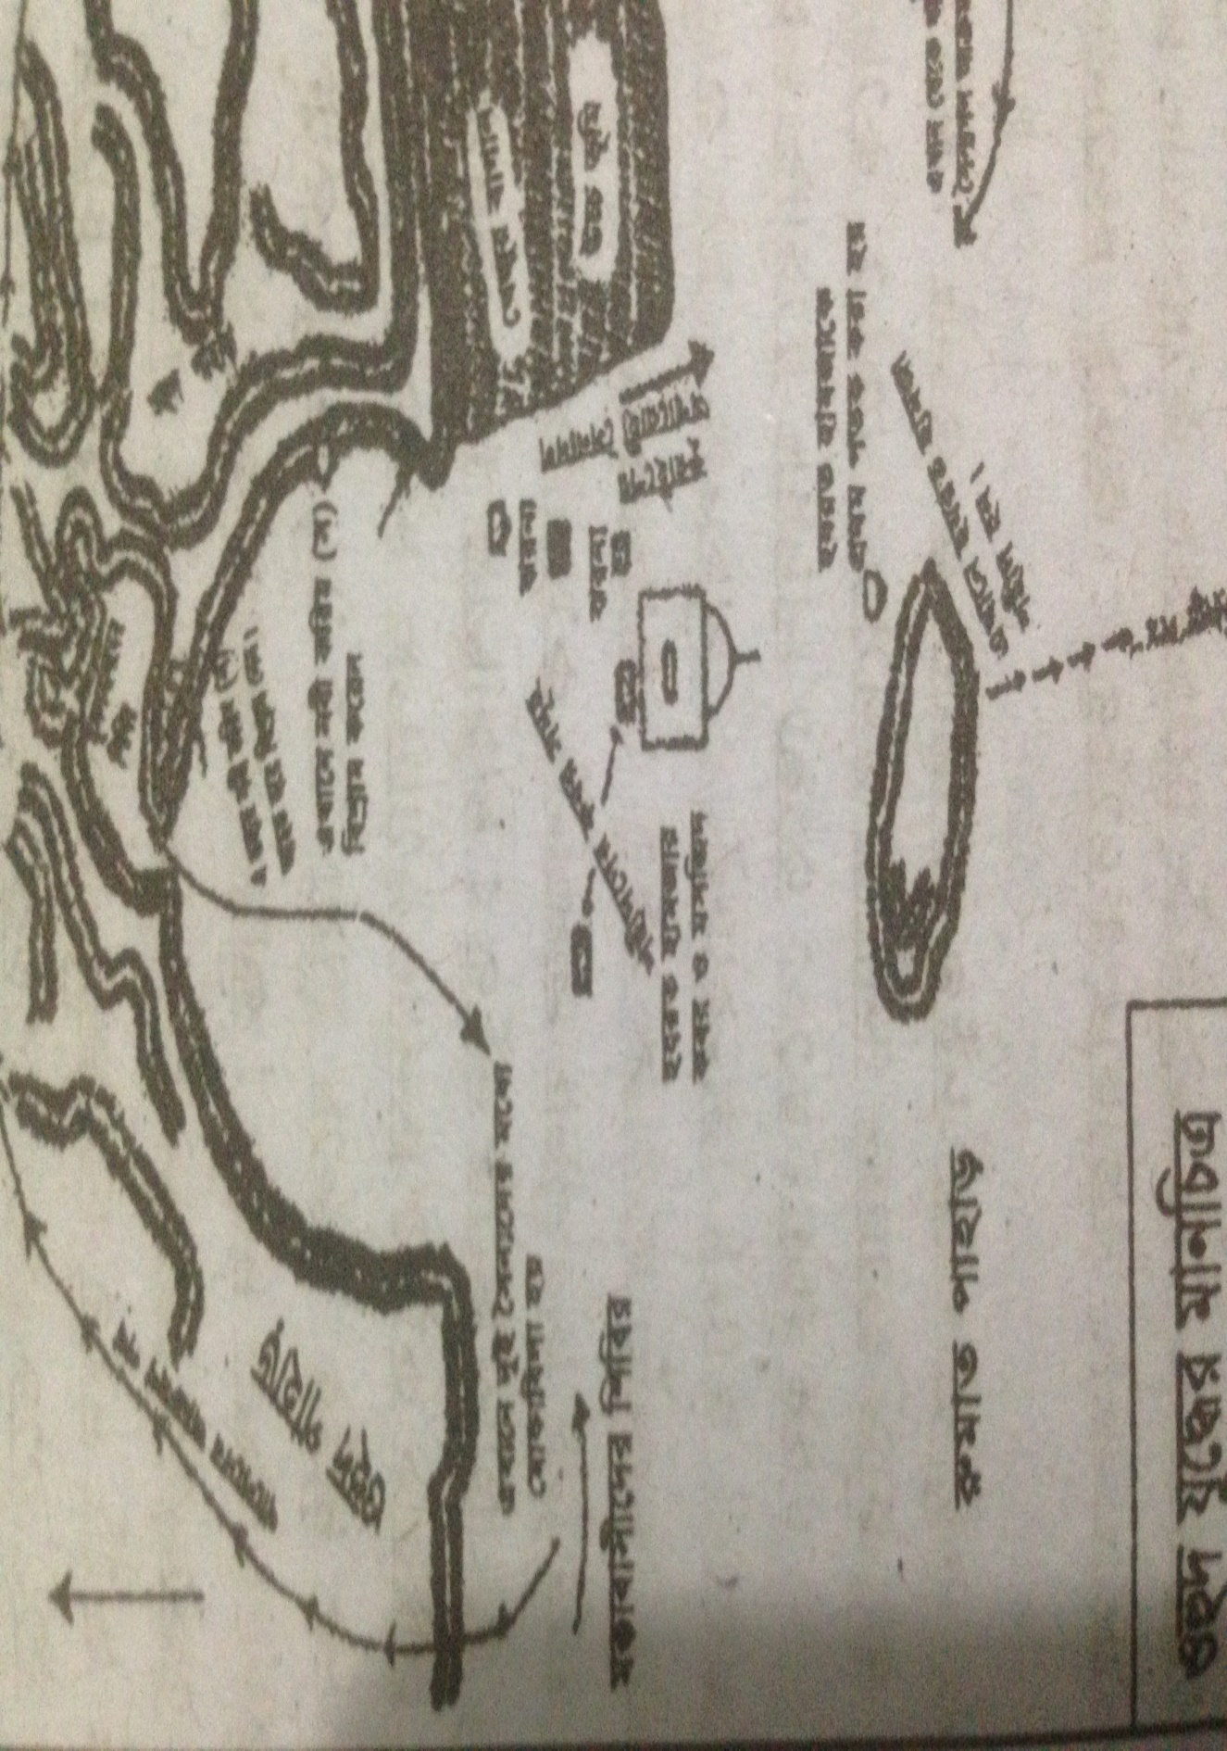
মানচিত্র
Notes:
মো: রোকন উদ্দীন, হাফছা মজুমদার মহিলা ডিগ্রী কলেজ,জকিগন্জ,সিলেট। মোবাইল: ০১৭৫১২৩২১৯৮

Slide 13
প্রাক কথনঃ
ইসলামের প্রথম যুদ্ধ বদরের যুদ্ধে কুরাইশগণ আর্থিক,সামরিক ও রাজনৈতিক দিক দিয়ে খতিগ্রস্ত হয়েছিল। মক্কার কুরাইশ নেতা বীর আবুজেহেল ও উতাবা প্রাণ হারিয়েছিল। পরাজিত কুরাইশ দলপতি আবু সুফিয়ান প্রতিজ্ঞা করেন যে, পরাজয়ের প্রতিশোধ গ্রহণ না করে নারী অথবা তৈল স্পর্শ করবেন না। মদিনার প্রাধান্য এবং ইসলামের রাজনৈতিক,ধর্মিয়, সামাজিক ও অর্থনৈতিক সমৃদ্ধি দেখে মক্কার কুরাইশগণ আর্থ-সামাজিক ও রাজনৈতিক কর্তৃত্ব হারানোর আশংকায় দিশেহারা হয়ে আধিপত্য লাভের প্রতিযোগিতার যুদ্ধে অনিবার্য জড়িয়ে পড়ে।
Notes:
মো: রোকন উদ্দীন, হাফছা মজুমদার মহিলা ডিগ্রী কলেজ,জকিগন্জ,সিলেট। মোবাইল: ০১৭৫১২৩২১৯৮

Slide 14
যুদ্ধের-কারণ
* প্রতিশোধ গ্রহণের সর্বাত্বক প্রচেষ্টা:
* উমাইয়া ও হাশেমীদের মধ্যে শএুতা:
* উহুদের যুদ্ধে কবিতাঃ
* নারীদের উত্তেজনাপূর্ণ কুমন্ত্রনা:
* আবু সুফিয়ানের শপথ
* মদিনার প্রধান্যে ঈর্ষাঃ
* ইসলামী রাষ্ট্রের প্রতিষ্ঠাঃ
Notes:
মো: রোকন উদ্দীন, হাফছা মজুমদার মহিলা ডিগ্রী কলেজ,জকিগন্জ,সিলেট। মোবাইল: ০১৭৫১২৩২১৯৮

Slide 15
মহানবী(স.) শিবির
মুসলিম শিবির
গিরিপথ পাহারায়
Notes:
মো: রোকন উদ্দীন, হাফছা মজুমদার মহিলা ডিগ্রী কলেজ,জকিগন্জ,সিলেট। মোবাইল: ০১৭৫১২৩২১৯৮

Slide 16
যুদ্ধের ঘটনা
মক্কার কুরাইশ নেতা আবু সুফিয়ান ৬২৫ খ্রীস্টাব্দের ১১ই মার্চ, ২০০ অশ্বারোহী, ৭০০ বর্মধারী সশস্ত্র সৈন্য নিয়ে মদিনা আক্রমনের জন্য রওনা হন। ২০শে মার্চ মদিনার পাঁচ মাইল পশ্চিমে উহুদ উপত্যকায় কুরাইশ বাহিনী সমবেত হলে মুহম্মদ (সঃ) অনিচছা সত্বেও ১০০ জন বর্মধারী , ৫০ জন তীরন্দাজ সৈন্যসহ মাত্র ১০০০ সৈন্য নিয়ে শত্রুর মোকাবিলায় অগ্রসর হন। পথিমধ্যে মুনাফেক আব্দুল্লাহ বিন উবাই তার ৩০০ জন সৈন্য নিয়ে পলায়ন করলে মাত্র ৭০০ মুসলিম সৈন্য নিয়ে যুদ্ধে অংশগ্রহণ করেন। মহানবী উহুদ পাহাড়ের গোলাকার অংশের বাইরে থেকে যুদ্ধ করার পরিকল্পনা এবং সেভাবে সৈন্য সমাবেশ করেন। মুসলিম শিবিরের পিছনে বাম পাশে একটি গিরিপথ ছিল। পিছন দিক থেকে শত্রুর আক্রমণ প্রতিহত করার জন্য মহানবী (সঃ) হযরত আব্দুল্লাহ ইবনে যুবায়েরের নেতৃত্বে ৫০ জন তীরন্দাজ সৈন্যকে গুরুত্বপূর্ণ গিরিপথের প্রহরায় নিযুক্ত করেন। পরবর্তী নির্দেশ না পাওয়া পর্যন্ত স্থান ত্যাগ করতে নিষেধ করেন।
Notes:
মো: রোকন উদ্দীন, হাফছা মজুমদার মহিলা ডিগ্রী কলেজ,জকিগন্জ,সিলেট। মোবাইল: ০১৭৫১২৩২১৯৮

Slide 17
উহুদের যুদ্ধের ফলাফল
প্রথম দিকে মুসলিমরা সুবিধা জনক স্থানে থাকলেও এক পর্যায়ে যুদ্ধের নিয়ন্ত্রন কুরাইশদের হাতে চলে যায়। বিশৃংখল অবস্থায় পড়ে যাওয়া মুসলমানরা এর পর পর্বতে জমায়েত হতে সক্ষম হয়। কুরাইশরা আর অগ্রসর হয়নি এবং যুদ্ধক্ষেত্রে বিজয়ীদের তিনদিন অবস্থানের তৎকালীন রীতি পালন না করে ফিরে যায়। ফলে শেষ পর্যায়ে মুসলমানদের তুলনামুলক বেশী ক্ষয়ক্ষতি ও কুরাইশদের সুবিধাজনক অবস্থান সত্তেও যুদ্ধের ফলাফল অমিমাংসিত রয়ে যায়।
Notes:
মো: রোকন উদ্দীন, হাফছা মজুমদার মহিলা ডিগ্রী কলেজ,জকিগন্জ,সিলেট। মোবাইল: ০১৭৫১২৩২১৯৮

Slide 18
উহুদের যুদ্ধে গুরুত্ব
বদরের যুদ্ধের পর উহুদের যুদ্ধ ছিল মুসলিম সামরিক অভিযানের দ্বিতীয় পদক্ষেপ। এ যুদ্ধে মুসলমানদের সাময়িক পরাজয় হলেও পরবর্তীতে এটি মুসলমানদের বিজয় ঝান্ডা বহন করে এনে ছিল। এ যুদ্ধের বিপর্যয় মুসলমানদের জন্য চরম শিক্ষা হয়ে রইল। তাই ইসলামের ইতিহাসে উহুদের যুদ্ধের গুরুত্ব অপরিসীম।
Notes:
মো: রোকন উদ্দীন, হাফছা মজুমদার মহিলা ডিগ্রী কলেজ,জকিগন্জ,সিলেট। মোবাইল: ০১৭৫১২৩২১৯৮

Slide 19
একক কাজ
প্রশ্নঃ উহুদ যুদ্ধে ফলাফল বর্ণনা কর।
।
Notes:
মো: রোকন উদ্দীন, হাফছা মজুমদার মহিলা ডিগ্রী কলেজ,জকিগন্জ,সিলেট। মোবাইল: ০১৭৫১২৩২১৯৮

Slide 20
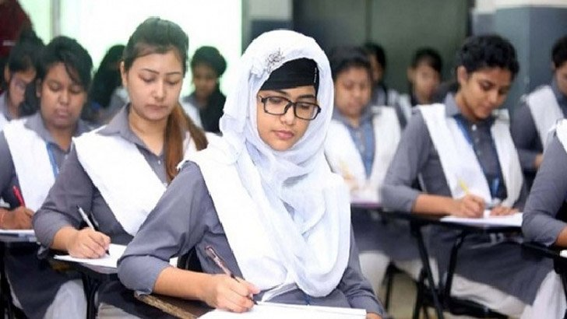
দলীয় কাজ
উহুদ যুদ্ধে মুসলমানদের পরাজয়ের কারণ বর্ণনা কর।
।
Notes:
মো: রোকন উদ্দীন, হাফছা মজুমদার মহিলা ডিগ্রী কলেজ,জকিগন্জ,সিলেট। মোবাইল: ০১৭৫১২৩২১৯৮

Slide 21
মূল্যায়ণ
১- উহুদের যুদ্ধ কত খিস্টাব্দে সংঘঠিত হয়।
২-দ্বিতীয় বদর যুদ্ধ কী ব্যাখ্যা কর।
৩-উহুদের যুদ্ধে কত জন আনসার শহিদ হন।
৪. উহুদের যুদ্ধে মুসলমানদের শিক্ষা কি?
Notes:
মো: রোকন উদ্দীন, হাফছা মজুমদার মহিলা ডিগ্রী কলেজ,জকিগন্জ,সিলেট। মোবাইল: ০১৭৫১২৩২১৯৮

Slide 22
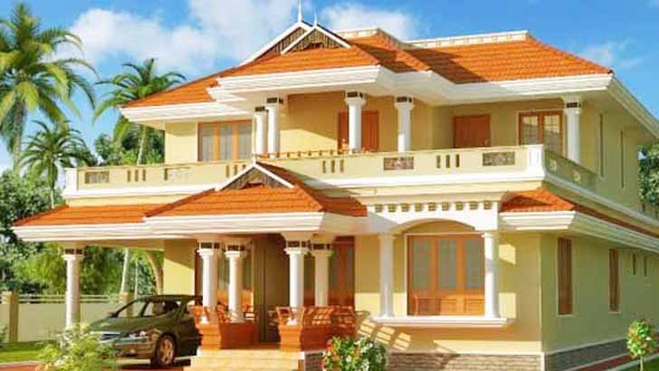
বাড়ির কাজ
উহুদের যুদ্ধের তাৎপর্য আলোচনা কর।
Notes:
মো: রোকন উদ্দীন, হাফছা মজুমদার মহিলা ডিগ্রী কলেজ,জকিগন্জ,সিলেট। মোবাইল: ০১৭৫১২৩২১৯৮

Slide 23
আল্লাহ হাফেজ
Notes:
মো: রোকন উদ্দীন, হাফছা মজুমদার মহিলা ডিগ্রী কলেজ,জকিগন্জ,সিলেট। মোবাইল: ০১৭৫১২৩২১৯৮

